Slide 1
Clínica de Nutrição
Rafael Vieira dos Santos

Slide 2

Visão geral do projeto
O produto:
Software para nutricionistas com aplicativo para clientes
Pré-visualização de designs aprimorados selecionados.
Duração do projeto:
2 Meses

Slide 3
Visão geral do projeto
O problema:
Conectar Nutricionistas e Clientes com
dados centralizados e acessíveis de qualquer
lugar.
A meta:
Cliente poder acompanhar sus índices em tempo real.

Slide 4
Visão geral do projeto
Minha função:
Pesquisador UX
Responsabilidades:
Pesquisa de usuários, wireframe, prototipagem, análise e estudo de possíveis concorrentes.

Slide 5
Pesquisa com usuários
Personagens
Declarações de problema
Mapas da jornada do usuário
Entendendo o usuário

Slide 6
Pesquisa com usuários: resumo
Moradores do Local e colegas de aula, quais funções gostariam de ver no aplicativo?

Slide 7
Pesquisa com usuários: aspectos problemáticos
1
2
3
4
Aspecto problemático
Aspecto problemático
Aspecto problemático
Aspecto problemático
Desenvolver um aplicativo com as informações que cliente deseja ver.
Desenvolver telas que rapidamente o nutricionista possa avaliar o perfil do cliente
Tornar as telas acessíveis para diversos usuários
A aplicação deve ser intuítiva com uma curva de aprendizado bem baixa

Slide 8
Design
Maquetes / Wireframes
Protótipo de alta fidelidade
Acessibilidade

Slide 9
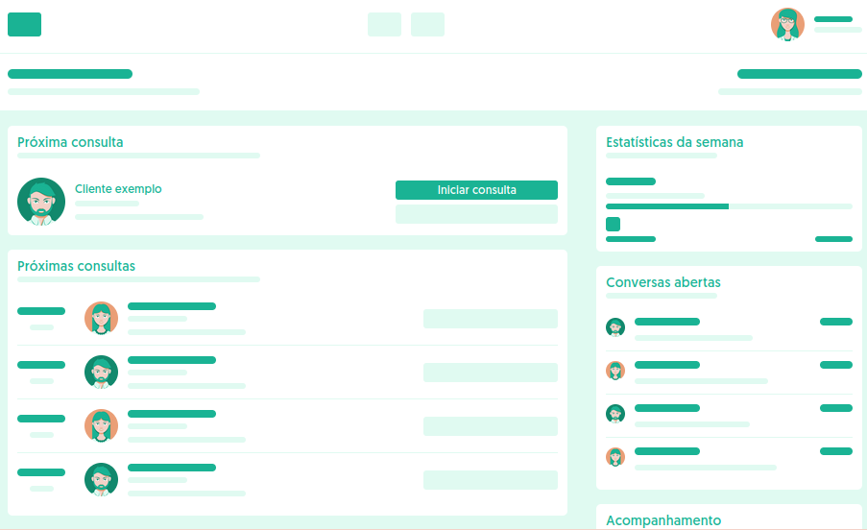
Inicio
Página Inicial
Exemplo de página inicial com resumo de informações.

Slide 10
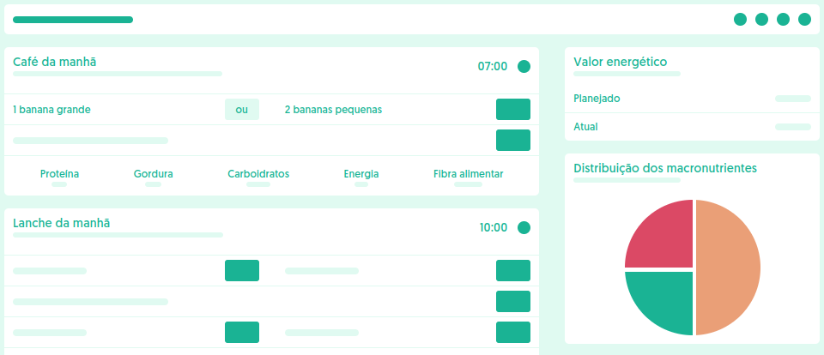
Dia
Página Diário
Informações de consumo
do dia atual

Slide 11
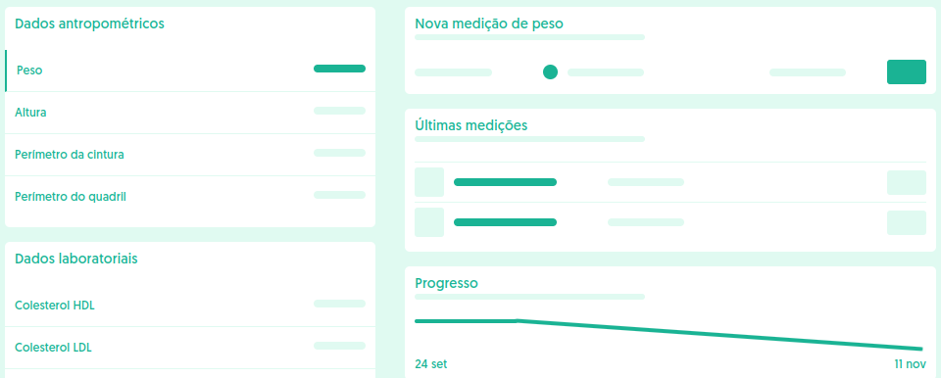
Andamento
Progresso
Progresso do Cliente

Slide 12
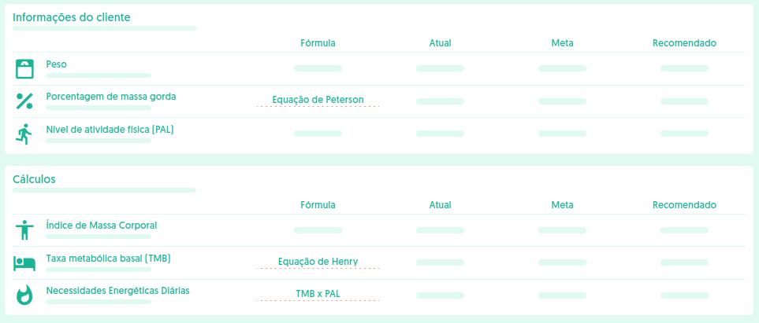
Medições
Página Médica
Dados calculados pelo
nutricionista

Slide 13
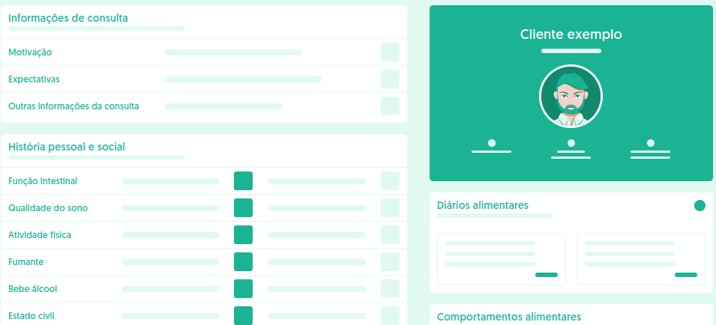
Consulta
Consultas
Agendamento consultas
pelo cliente

Slide 14
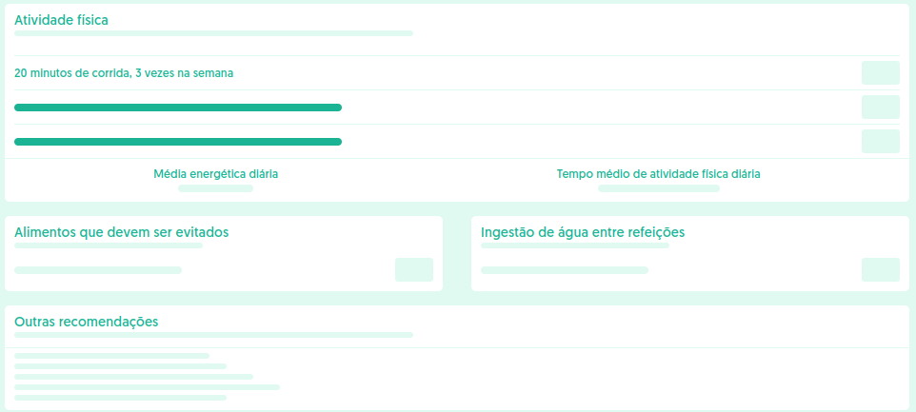
Recomendações
Recomendações
Recomendações

Slide 15
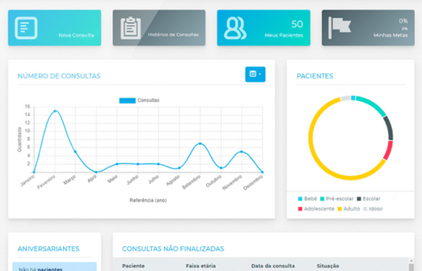
Clínica
Página acesso exclusivo nutricionista
Consultas e gráficos
de trabalho e pacientes

Slide 16
Insira algumas frases resumindo os próximos passos que você daria com este projeto e por quê. Sinta-se à vontade para organizar os próximos passos em uma lista de pontos.
Vamos nos conectar!
rvsfara@gmail.com
Brasil +55 Telefone: 55 9 9639 7802

Slide 17
Obrigado!

